Slide 1

TEMAT 23
Wypadki drogowe – statystyka i przyczyny
SZKOLENIE PODSTAWOWE
STRAŻAKÓW RATOWNIKÓW OSP
autor: Andrzej Jabłoński

Slide 2

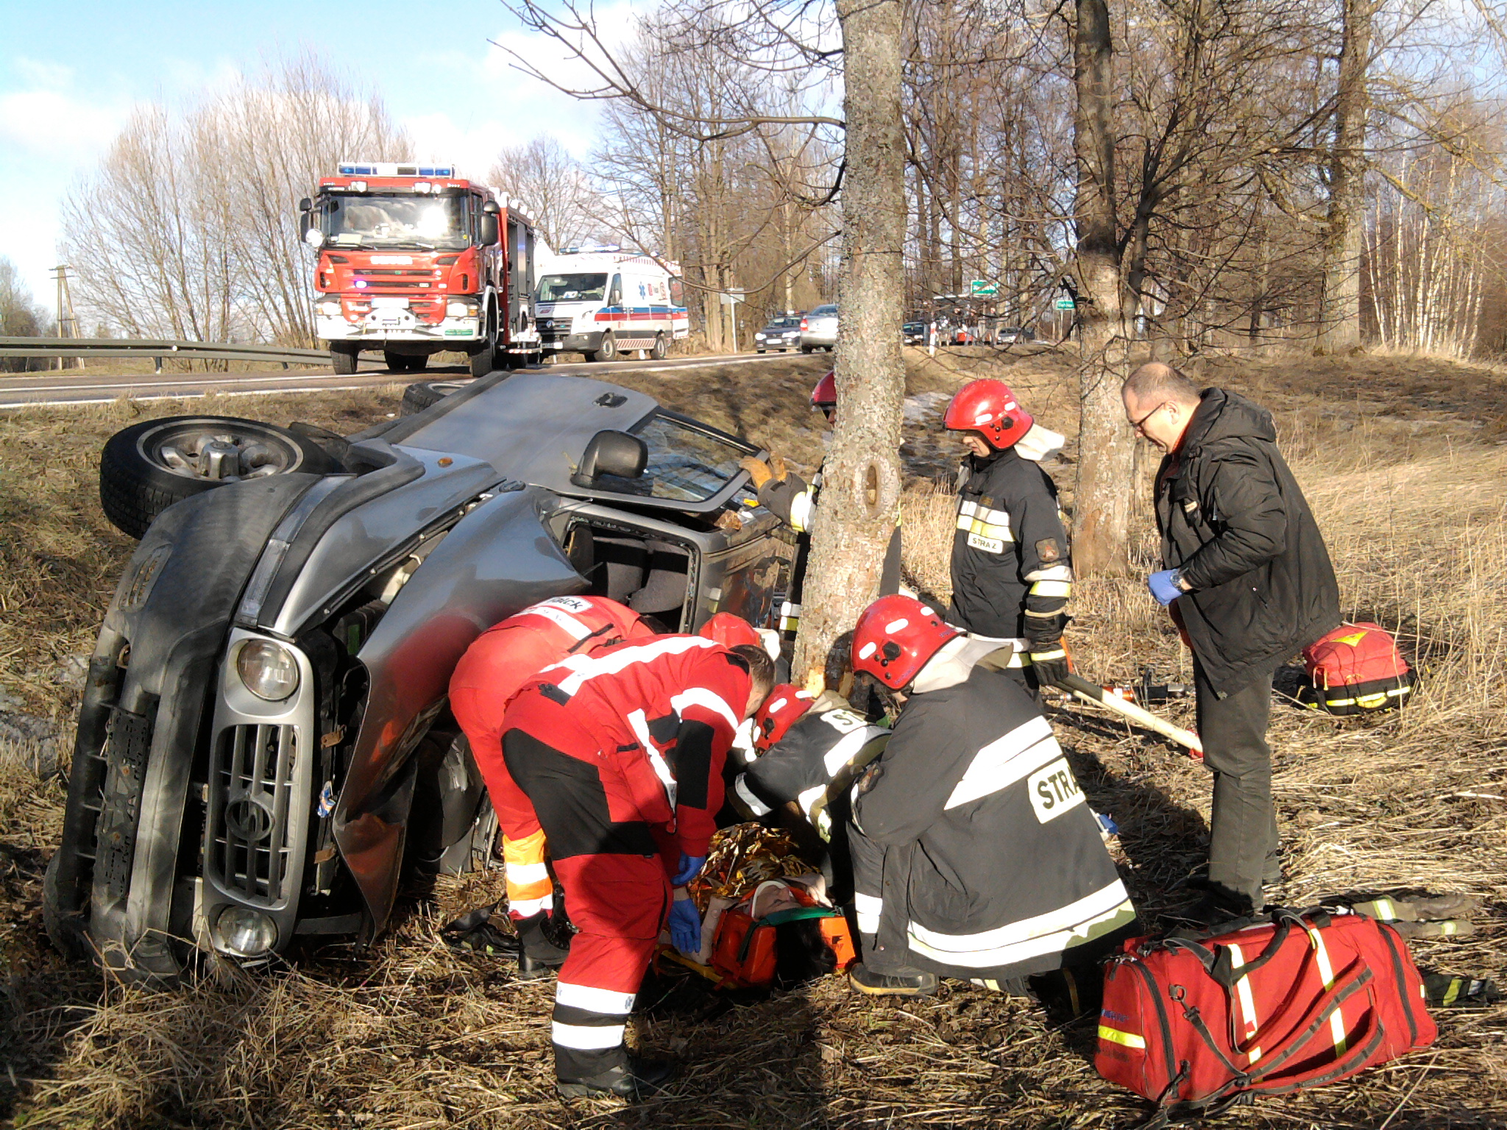
MATERIAŁ NAUCZANIA
Rodzaje wypadków drogowych;
Statystyka wypadkowości w Polsce;
Specyfika terenu akcji podczas wypadków drogowych.
Czas: 1T

Slide 3
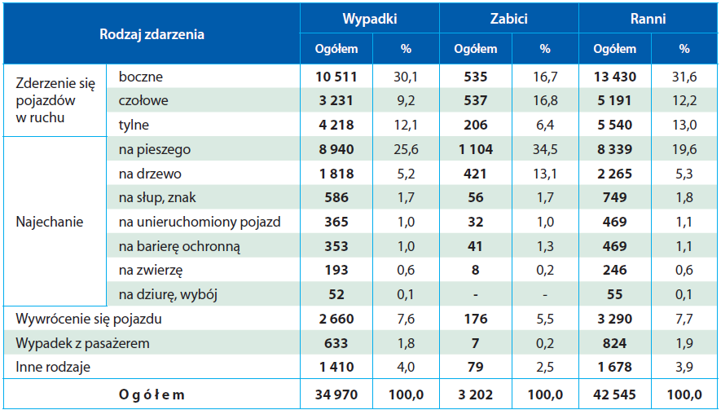
Rodzaje wypadków drogowych
Spośród wszystkich rodzajów wypadków drogowych, na pierwsze miejsce wysuwają się zdarzenia, które zakwalifikowano do kategorii „zderzenie się pojazdów w ruchu”. W 2014 roku wypadków takich było 17 960, co stanowiło 51.4% ogółu, śmierć w nich poniosło 1 278 osób (39,9%wszystkich zabitych),
a rannych zostało 24 161 osób (56,8% ogółu rannych).
Pobrano 18.02.20016 z www.os-psp.olsztyn.pl
Pobrano 18.02.20016 z www.os-psp.olsztyn.pl

Slide 4
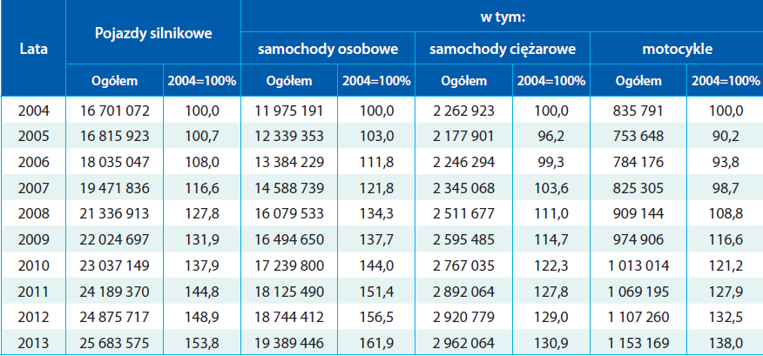
Statystyka wypadkowości w Polsce
Od początku lat dziewięćdziesiątych liczba pojazdów zarejestrowanych w Polsce systematycznie rośnie.
Liczba pojazdów silnikowych w latach 2004-2013*
* Dane GUS

Slide 5
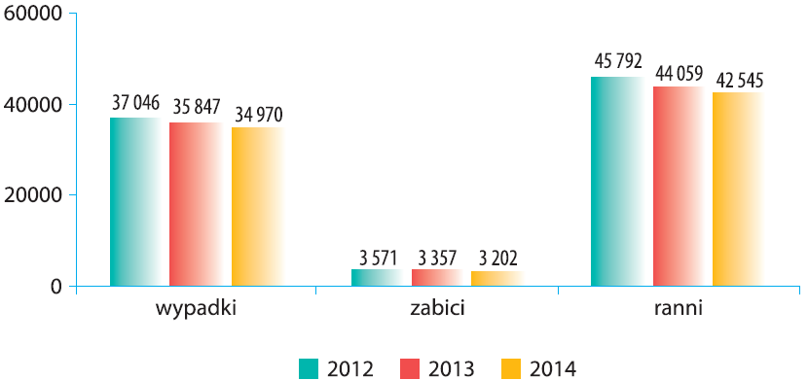
Statystyka wypadkowości w Polsce
Wypadki drogowe i ich skutki
Wydział Ruchu Drogowego Biura Prewencji i Ruchu Drogowego Komendy Głównej Policji

Slide 6
Statystyka wypadkowości w Polsce
Czas powstawania wypadków drogowych
W 2014 r. najwięcej wypadków miało miejsce w lipcu (9,6% ogółu), we wrześniu (9,6%) i w czerwcu (9,5%). Natomiast najwięcej osób zginęło w październiku (10,1%) oraz w grudniu(10%).
Duża liczba wypadków w miesiącach letnich spowodowana jest zwiększonym natężeniem ruchu związanym z okresem wakacyjnym. Zwiększona liczba wypadków w miesiącach jesiennych jest zjawiskiem obserwowanym od kilku lat. W okresie tym pogarszają się warunki atmosferyczne oraz warunki drogowe, wcześnie zapada zmrok. Dochodzi przede wszystkim do potrąceń pieszych, gdyż stają się oni gorzej widoczni. W miesiącach zimowych odnotowano znaczne zmniejszenie liczby wypadków i ich ofiar w związku z trudnymi warunkami atmosferycznymi.
Pobrano 18.02.20016 z www.os-psp.olsztyn.pl

Slide 7
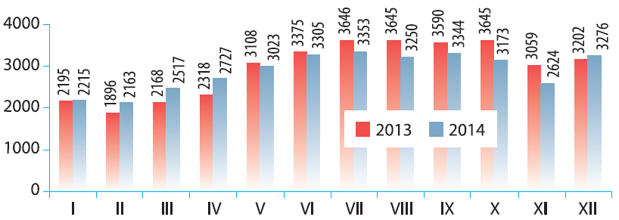
Statystyka wypadkowości w Polsce
Na występowanie wypadków drogowych wpływ mają także warunki atmosferyczne oraz oświetlenie, przy czym ten ostatni czynnik jest uzależniony od pory dnia i pory roku. Podobnie jak w roku 2013, najwięcej wypadków wydarzyło się przy dobrych warunkach atmosferycznych. W dobrych warunkach atmosferycznych kierujący czują większy komfort jazdy, rozwijają większe prędkości, co w przypadku wystąpienia wypadku daje tragiczniejsze skutki. Wypadki drogowe wg miesięcy w latach 2013 i 2014
Pobrano 18.02.20016 z www.os-psp.olsztyn.pl
Pobrano 18.02.20016 z www.os-psp.olsztyn.pl

Slide 8
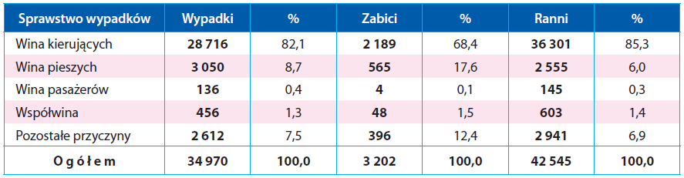
Statystyka wypadkowości w Polsce
Przyczyny i sprawcy wypadków w 2014r.
Wśród czynników mających decydujący wpływ na bezpieczeństwo ruchu drogowego (człowiek – droga – pojazd jako czynnik sprawczy wypadków), na pierwsze miejsce zdecydowanie wysuwa się człowiek. To właśnie zachowanie się poszczególnych grup użytkowników dróg, generalnie wpływa na powstawanie wypadków drogowych. Inne czynniki miały zdecydowanie mniejsze znaczenie.
Pobrano 18.02.20016 z www.os-psp.olsztyn.pl
Pobrano 18.02.20016 z www.os-psp.olsztyn.pl

Slide 9
Statystyka wypadkowości w Polsce
Szczególną uwagę należy zwrócić na tzw. „młodych kierowców” w wieku 18-24 lata. Powodują oni dużą liczbę wypadków, w 2014 r. byli sprawcami 5 962 wypadków (20,8% wypadków powstałych z winy kierujących), zginęło w nich 511 osób, a 8 279 zostało rannych.
Przyczyną 40% wypadków, które spowodowali „było niedostosowanie prędkości do warunków ruchu”, a o ich ciężkości świadczy 52,5% zabitych w wypadkach przez nich spowodowanych. Jest to grupa osób, którą cechuje brak doświadczenia i umiejętności w kierowaniu pojazdami oraz duża skłonność do brawury i ryzyka.
Pobrano 18.02.20016 z www.os-psp.olsztyn.pl
Pobrano 18.02.20016 z www.os-psp.olsztyn.pl

Slide 10
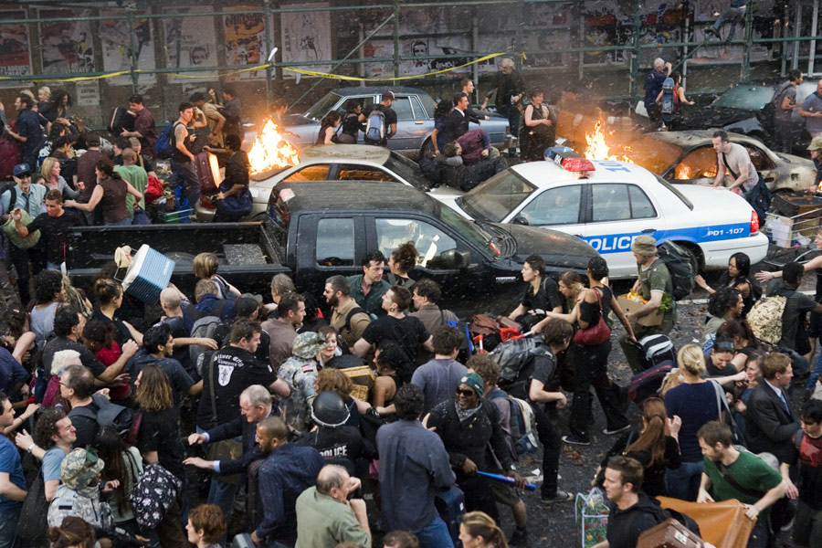
Specyfika terenu akcji podczas wypadków drogowych
Bezpieczeństwo poszkodowanych i ratowników
Panika i chaos
fot. 2

Slide 11
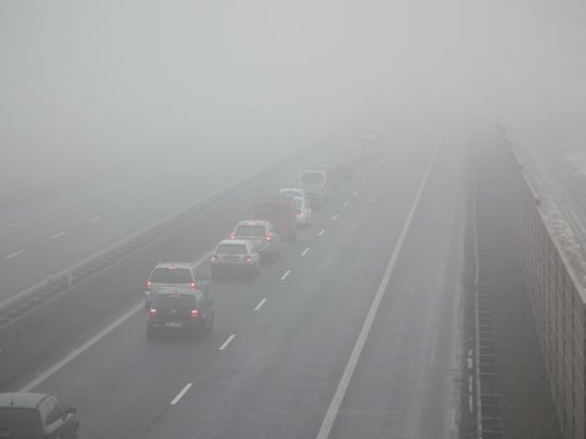
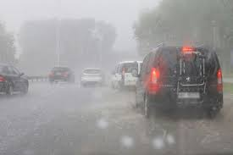
Specyfika terenu akcji podczas wypadków drogowych
Bezpieczeństwo poszkodowanych i ratowników
Warunki atmosferyczne i słaba widoczność
fot. 4
fot. 3

Slide 12
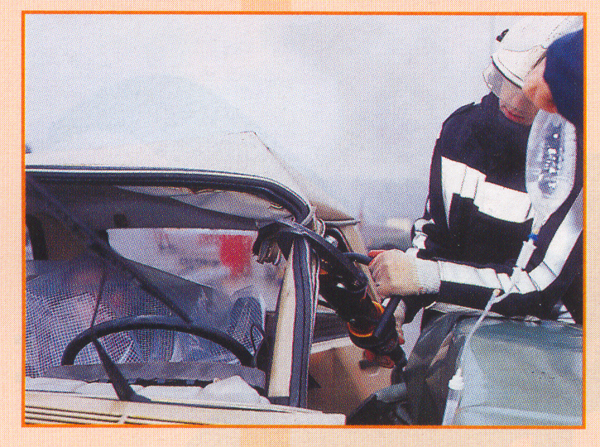
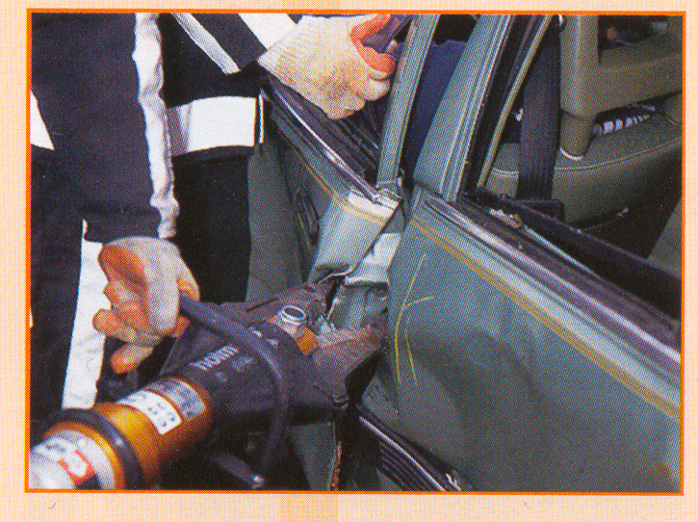
Specyfika terenu akcji podczas wypadków drogowych
Bezpieczeństwo poszkodowanych i ratowników
Elementy uszkodzonych i porozrzucanych karoserii

Slide 13
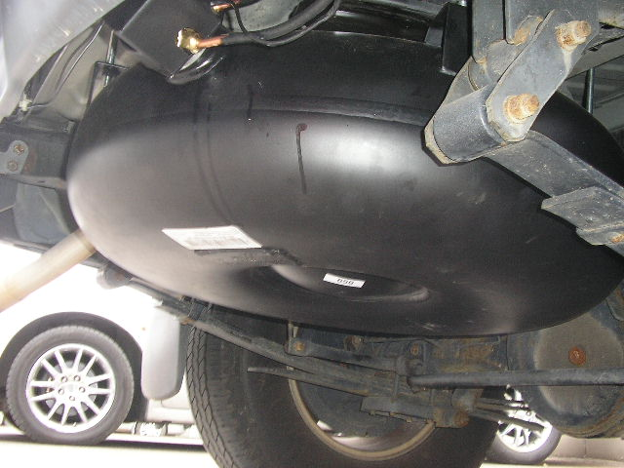
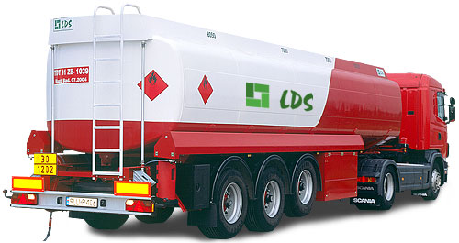
Specyfika terenu akcji podczas wypadków drogowych
Bezpieczeństwo poszkodowanych i ratowników
Rozszczelnienia i wycieki

Slide 14
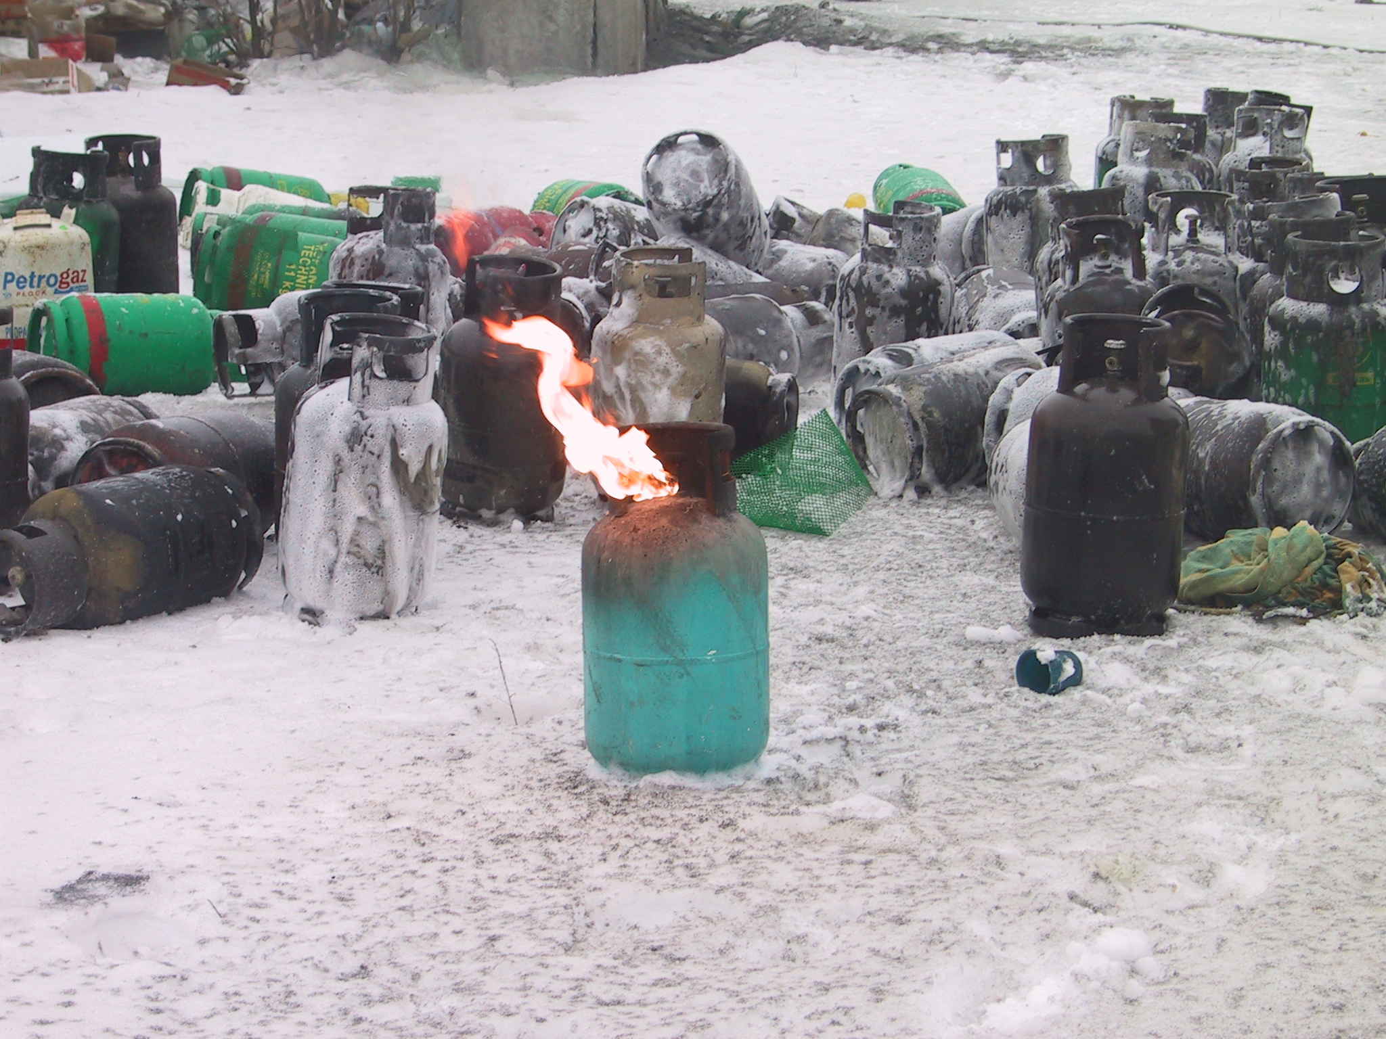
Specyfika terenu akcji podczas wypadków drogowych
Bezpieczeństwo poszkodowanych i ratowników
Zagrożenie pożarowe przewożonych towarów

Slide 15
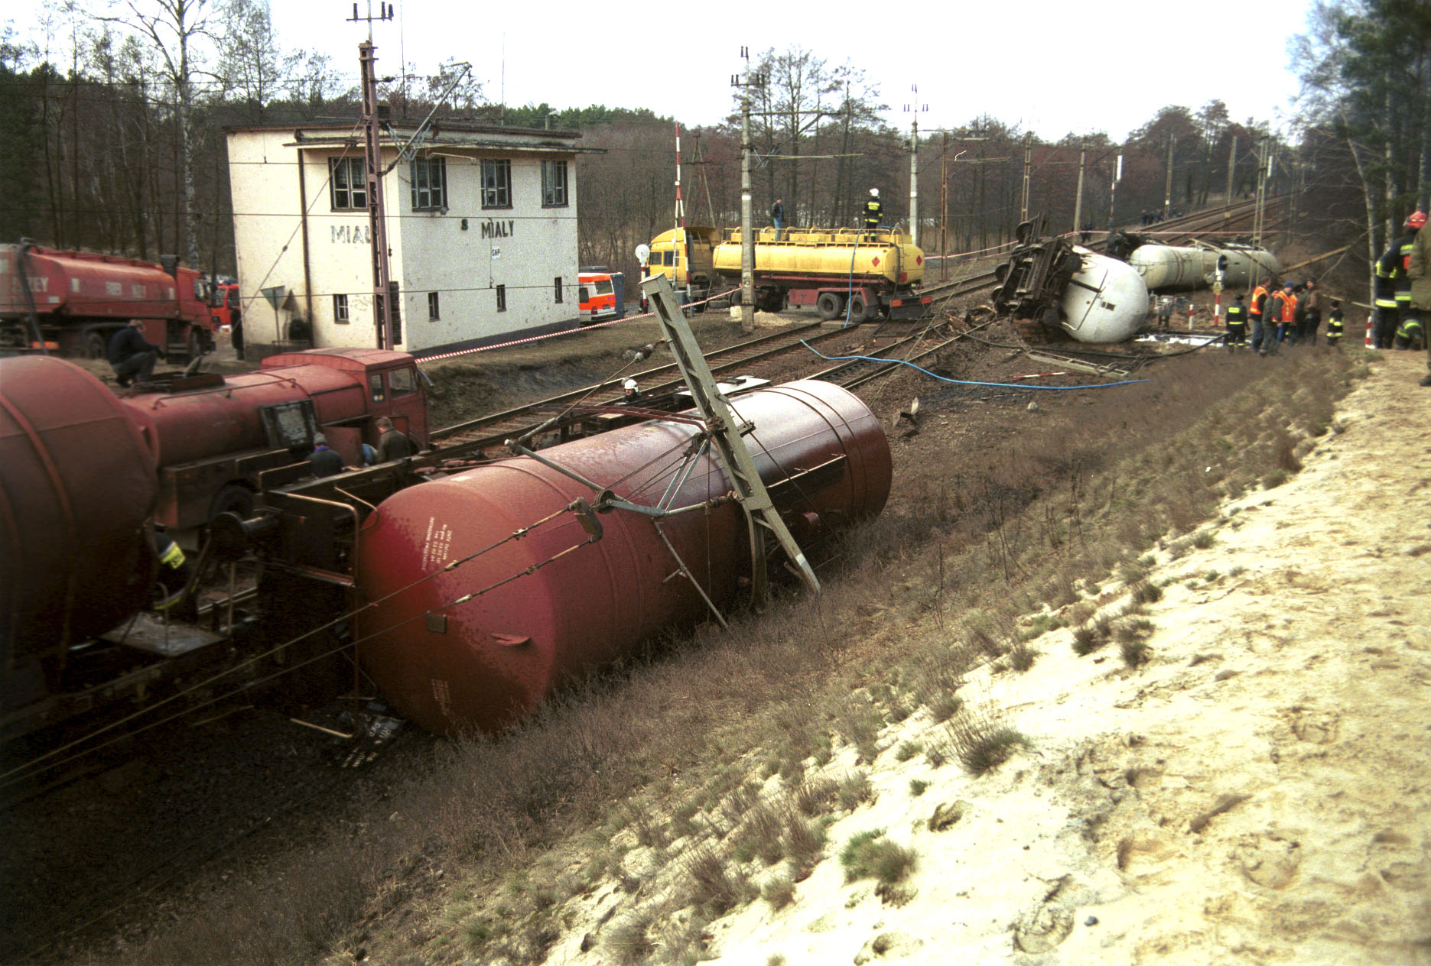
Specyfika terenu akcji podczas wypadków drogowych
Bezpieczeństwo poszkodowanych i ratowników
miejsce zdarzenia:
(tunele, szlaki kolejowe, wiadukty, trakcje elektryczne)

Slide 16
BIBLIOGRAFIA
„Wypadki drogowe w Polsce w 2014 roku” Wydział Ruchu Drogowego Biura Prewencji i Ruchu Drogowego Komendy Głównej Policji; Warszawa 2015r.
„System szkolenia członków OSP biorących bezpośredni udział w działaniach ratowniczych” – prezentacje multimedialne;
CNBOP maj 2007r.
Pobrano 18.02.20016 z www.os-psp.olsztyn.pl
Pobrano 18.02.20016 z www.os-psp.olsztyn.pl

Slide 17
INDEKS MATERIAŁÓW POBRANYCH Z INTERNETU
fot 2: pobrano 02.03.2016 z: https://www.google.pl/search?q=panika&biw=1280&bih=662&site=webhp&tbm=isch&tbo=u&source=univ&sa=X&sqi=2&ved=0ahUKEwjv8J_MgaLLAhUoDJoKHa3YAHYQsAQIMw#imgrc=MmJbo4DzkAh4OM%3A
fot 3 i 4: pobrano 02.03.2016 z: https://www.google.pl/search?q=ulewny+deszcz+na+drodze&biw=1280&bih=662&site=webhp&tbm=isch&tbo=u&source=univ&sa=X&ved=0ahUKEwj238yOhKLLAhWl83IKHRlcCqAQsAQIHA
Pobrano 18.02.20016 z www.os-psp.olsztyn.pl
Pobrano 18.02.20016 z www.os-psp.olsztyn.pl

